Slide 1
meeting: smart transport
2019-03-12(二)

Slide 2
Outline
Motivation
Overview
APP
Server
SUMO

Slide 3


Real Life (Simplest scenario)
source
destination

Slide 4
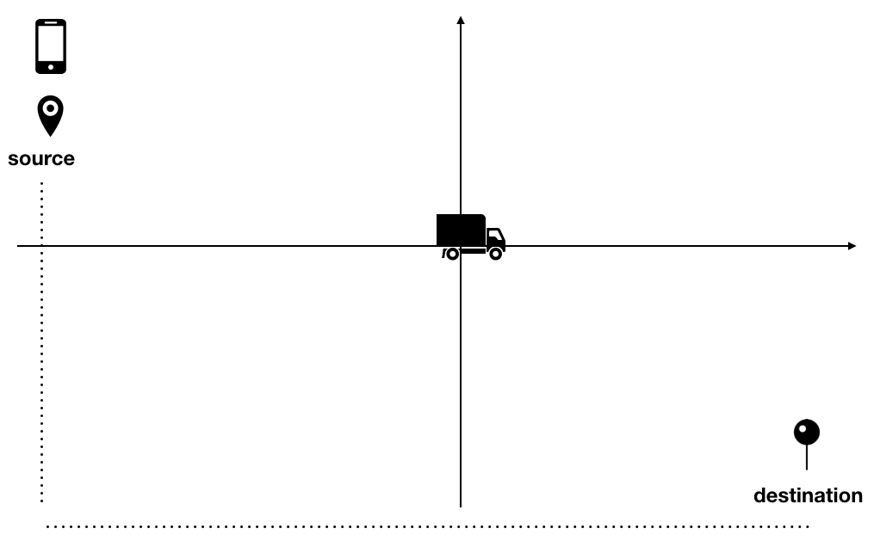
Motivation
We want to build a simulation platform which can simulate real-world logistic scenarios.
The platform contains app client, web server and simulation software.
Our proposal current focus on the simplest scenario by Dijkstra's algorithm.

Slide 5






System overview
Web Server
Client
Simulation Software

Slide 6
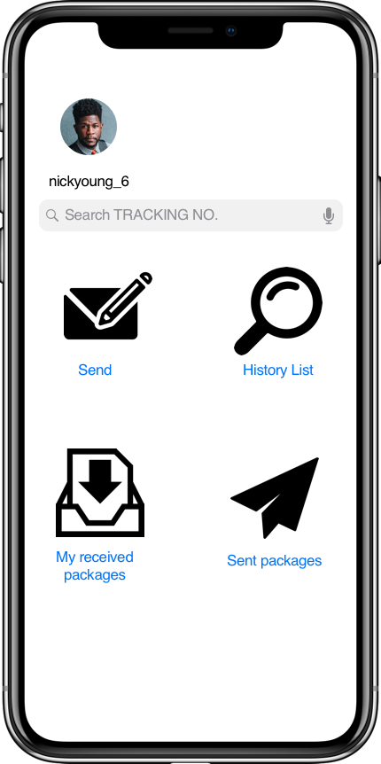
Main page of APP
User ID
SEND:
1.user能在android手機上，執行”Send“動作，手機把Order request傳送到server端
2.Server能正確接收該request
3.計算下單的起終點address，加入truck address data計算後，規劃出一條path

Slide 7
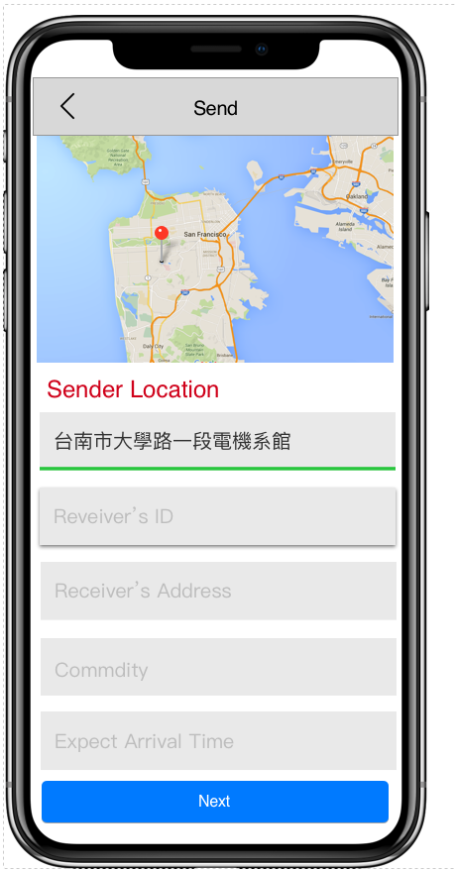
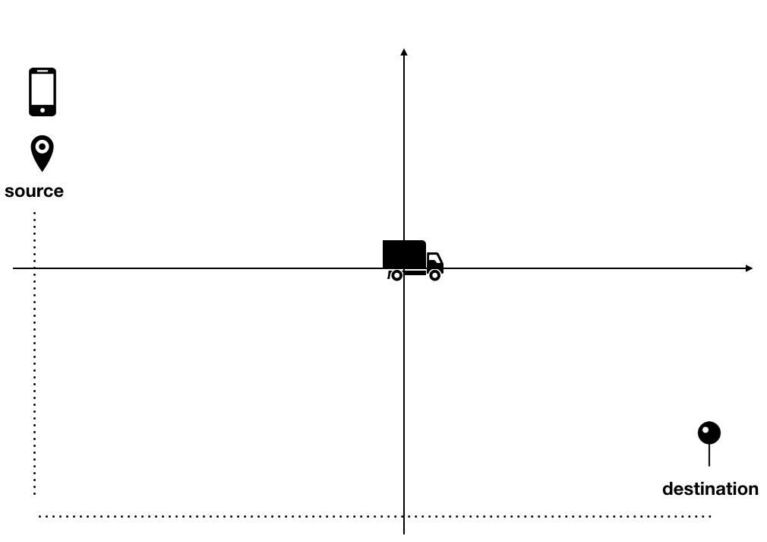
APP stage 1- 下單
1. 下單
2. 車子前往寄件人地點
3. 車已到寄件人位置，尚未收貨
4. 車已收貨，前往收件者位置
5. 車到達收件者位置

Slide 8
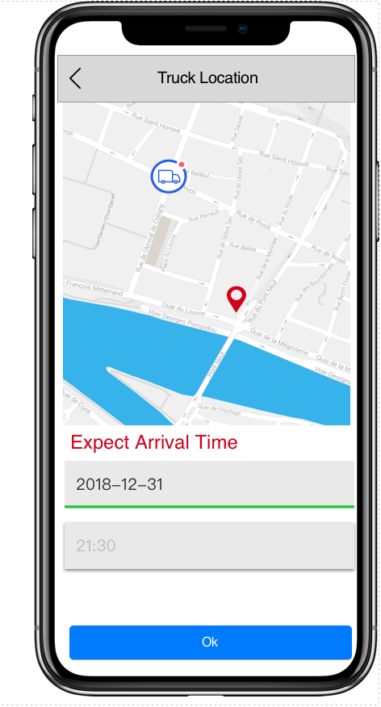
APP stage2- 車子前往寄件人地點
S: 能從”sent package”欄位，得知貨車位置與顯示“預估到達時間”
R: no reflection

Slide 9
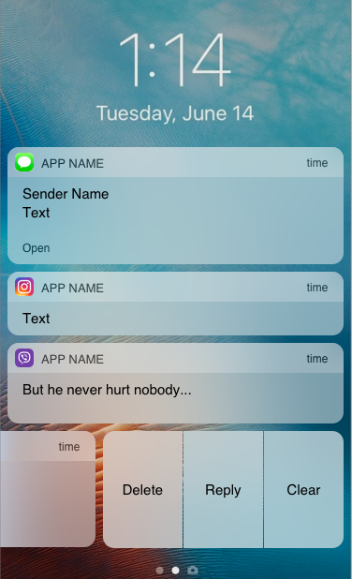
APP stage 3- 車已到寄件人位置，尚未收貨
S: 橫幅通知
R: No reflection
當車輛到寄件人位址

Slide 10
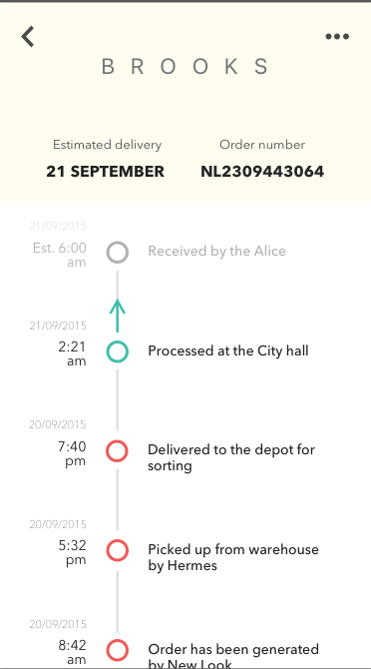
APP stage 4- 車已收貨，前往收件者位置
S: 能從“Sent package”，
手機顯示運貨資訊
R: 接收收貨通知

Slide 11
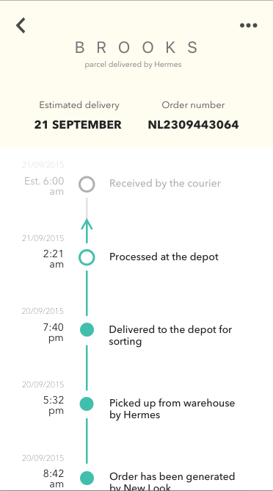
APP stage 5- 車到達收件者位置
S: 按下“Sent package”，
手機顯示運貨資訊，了解貨物運送成功
R: Server傳送橫幅通知給
Receiver，告知貨車已到達收件地址

Slide 12

Server
1
2
(利用PHP撰寫API) 接收android手機發送的送貨“訂單”需求，並在Order table建立訂單資料。
向SUMO要求road condition (包括車子與路面交通資料)。
以該貨車位置當作起點，寄件者位置為終點，以PHP程式規劃一條駕駛路徑，並發出派車命令給SUMO。
向android手機發送貨車的動態位置，使得手機能顯示貨車的即時位置。

Slide 13
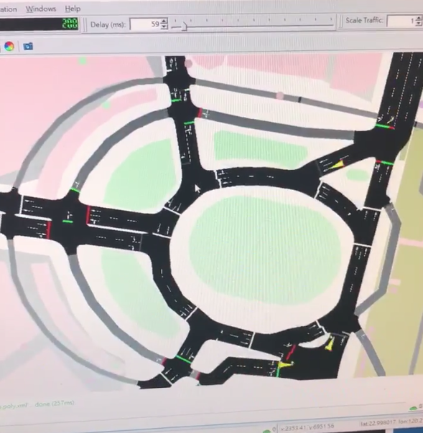
SUMO
1. Create/ import a new map like Tainan’s map
2. Generate random cars in this area
3. Label the car with ID, velocity, current location and capacity of it
4. Send car Information to Web Server when user sends request
5. Receive the command from Server and dispatch the suitable car to user’s location
6. Remain the dispatched car data

Slide 14
Time Schedule
 | 二月 | 三月 | 四月 | 五月 | 六月 | 七月
Android UI + 資料庫建立 + Android API connecting to Server
SUMO 文檔閱讀 ＋ TraCI 研讀 ＋ 模擬環境參數設計與建立
利用 TraCI 設計 Server 與模擬環境之間的 API
Web Server 的派遣演算法設計
整合 Android, Server, SUMO
論文

